Slide 1


مهارات بحثية 2
Prepared by
Dr. Amira Gado
المحاضرة السادسة
https://midocean.edu.km/

Slide 2



التحليل الكمي والكيفي
https://midocean.edu.km/

Slide 3

محاور المحاضرة السادسة
الإحصاء الوصفي
مقاييس النزعة المركزية
مقاييس التشتت
مقاييس النزعة المركزية والتشتت على SPSS
عرض البيانات
عرض البيانات على SPSS
Chapter
https://midocean.edu.km/

Slide 4
الإحصاء الوصفي Descriptive Statistics
يهتم بجمع البيانات وتنظيمها وتصنيفها وعرضها عن طريق الجداول والرسوم البيانية والمقاييس الإحصائية الوصفية
يستخدم الإحصاء الوصفي لتحديد الخصائص الأساسية لنتائج الدراسة، وهو يوفر ملخصات سريعة للعينة والمقاييس، هم أساس أي تحليل بيانات كمي عملياً، إلى جانب تحليل الرسومات الأساسي.
https://midocean.edu.km/

Slide 5
ما الغرض من الإحصاء الوصفي؟
هناك العديد من أغراض الإحصاء الوصفي، منها:
استخدام الإحصائيات الوصفية لوصف البيانات الكمية بطريقة منطقية ومفهومة.
تساعدنا الإحصاءات الوصفية في فهم كميات هائلة من البيانات، إذ تقوم كل إحصائية وصفية بتكثيف كمية كبيرة من المعلومات في وصف موجز.
https://midocean.edu.km/

Slide 6
أنواع الإحصاء الوصفي
أولاً: مقاييس النزعة المركزية
تعد مقاييس النزعة المركزية هي من المقاييس الأساسية، وفي كثير من الحالات، تستخدم لتحديد الأكثر تفصيلاً لخصائص السكان، إذ يحددون الشخص ‘الطبيعي’ في المجموعة المستهدفة.
يمكن قياس النزعة المركزية بثلاث طرق: الحسابي والوسيط والمنوال
https://midocean.edu.km/

Slide 7
أولا: الوسط الحسابي
هي الطريقة الأكثر استخداماً لوصف النزعة المركزية، للعثور على المتوسط، لإيجاد الوسط الحسابي ببساطة عليك إضافة كل القيم معاً وقسمها على عدد القيم.
مميزات الوسط الحسابي :
اعتماده على جميع القيم للمشاهدات مع سهولة الحساب والفهم والتفسير
عيوب الوسط الحسابي :
يتأثر بالقيم الشاذة من المشاهدات
لا يمكن حسابه في التوزيع ذي الفئات المفتوحة
https://midocean.edu.km/

Slide 8
ثانيا: الوسيط
هو الدرجة التي تقع بالضبط في مركز مجموعة من القيم، يمكن حساب الوسيط من خلال سرد جميع الدرجات بترتيب رقمي ثم تحديد الدرجة في منتصف العينة.
مميزات الوسيط:
سهولة حسابه وفهمه وتفسيره بالاعتماد على موقعه وليس قيمته.
يمكن حسابه للقيم المفتوحة.
لا يتأثر بالمشاهدات الشاذة
عيوب الوسيط:
لا يعبر بصورة واضحة وصحيحة عن مركز تجمع المشاهدات وخاصة إذا كان عدد المشاهدات قليلا.
https://midocean.edu.km/

Slide 9
ثالثا: المنوال
القيمة الأكثر تكرارا بين المشاهدات
قد يكون هناك منوال أو أكثر للقيم المشاهدة
قد لا يكون هناك منوال للمشاهدات على الاطلاق
مميزات المنوال
لا تأثر بالقيم الشاذة للمشاهدات
يمكن استخدامه للمتغيرات الكمية والنوعية
يمكن احتسابه للجداول المفتوحة
عيوب المنوال
محدود الاستعمال
لا يعتمد على جميع القيم بل يعتمد على القيم المتكررة.
https://midocean.edu.km/

Slide 10
ثانياً: مقاييس التشتت
تستخدم لقياس مدى انتشار قيم المشاهدات حول نقطة التركز أي الوسط الحسابي.
يقصد بالتشتت مدى التباعد بين قيم المشاهدات عن وسطها الحسابي.
كلما كبرت قيمة المقياس دلت على درجة كبيرة من الاختلاف والعكس صحيح.
يمكن قياس التشتت بعدة طرق: الانحراف، التباين، المدى، الانحراف المعياري، معامل الاختلاف
https://midocean.edu.km/

Slide 11
أولا : الانحراف
مقياس لتحديد ما إذا كانت أي من قيم المتغير تختلف اختلافاً كبيراً عن باقي القيم.
ثانيا: التباين
مقياس التشتت الأكثر استخداماً، هو الوسط الحسابي لمربعات انحرافات القيم عن وسطها الحسابي
https://midocean.edu.km/

Slide 12
ثالثا: المدى
أبسط مقاييس التشتت
يتمثل في الفرق بين أقل قيمة وأعلى قيمة في المشاهدات
مميزات المدى
تتمثل في سهولة الفهم والحساب .
عيوب المدى
تتمثل في أنه يتأثر بالقيم المتطرفة بشكل كبير لأنه يعتمد على قيمتين فقط ، كما أنه لا يستخدم في حالة البيانات المفتوحة.
https://midocean.edu.km/

Slide 13
رابعا: الانحراف المعياري
أكثر مقاييس التشتت استخداما
يظهر مدى تشتت البيانات عن وسطها الحسابي
يمثل الجذر التربيعي لمتوسط مربعات انحرافات القيم عن وسطها الحسابي
( الجذر التربيعي للتباين)
مميزات الانحراف المعياري :
أنه يعتمد على جميع المشاهدات
https://midocean.edu.km/

Slide 14
خامسا: معامل الاختلاف
يقيس معامل الاختلاف مدى التغير من خلال المقارنة بين الوسط الحسابي والانحراف المعياري
مثال توضيحي : إذا كان لدينا مجموعتين من الطلاب ( مجموعة أ ومجموعة ب) ونريد معرفة أي من المجموعتين تعتبر أكثر تشتتا في علامات المواد. هنا نقوم بحساب معامل الاختلاف لكل مجموعة .
فإذا كانت قيمة معامل الاختلاف للمجموعة أ تساوي 18.9 % ، وقيمة معامل الاختلاف للمجموعة ب تساوي 23.7 %.
نستنتج أن علامات المجموعة الثانية أكثر تشتتا ( تباعدا فيما بينها) مقارنة بعلامات المجموعة الأولى.
https://midocean.edu.km/

Slide 15
خطوات الحصول على مقاييس النزعة المركزية والتشتت على البرنامج الإحصائي SPSS
1- ادخال البيانات على البرنامج الإحصائي SPSS
2 - نضغط على analyze Descriptive Statistics Frequencies
3- تظهر نافذة جديدة بعنوان Frequencies ثم نقوم بنقل جميع المتغيرات إلى خانة Variables
4- نجد هناك أيقونة على اليسار باسم Statistics نقوم بالضغط عليها فتظهر نافذة جديدة تحتوي على مقاييس النزعة المركزية والتشتت ، ثم نقوم بالترميز على كافة هذه المقاييس ثم الضغط على OK.
ويمكن أيضا الحصول على هذه المقاييس الإحصائية من خلال ما يلي:
analyze Descriptive Statistics Descriptive
ستظهر نافذة جديدة ثم نضغط على options ونقوم بالترميز على كافة مقاييس النزعة المركزية والتشتت
https://midocean.edu.km/

Slide 16
عرض البيانات
طرق عرض البيانات
الطريقة الإنشائية
الجداول الإحصائية
الرسوم البيانية
استخدام أكثر من طريقة في آن واحد
https://midocean.edu.km/

Slide 17
عرض البيانات
أولا: الطريقة الإنشائية
يتم عرض البيانات من خلال الشرح الإنشائي
على سبيل المثال ، يمكن القول " بلغ عدد الذكور نحو 120 فردا ، بما يمثل 60% من إجمالي العينة ، بينما بلغ عدد الإناث نحو 80 فردا وبنسبة مئوية بلغت نحو 40 % من العينة .
https://midocean.edu.km/

Slide 18
ثانيا: عرض البيانات من خلال الجداول الإحصائية
الجدول التكراري
جدول يستعرض التكرارات لكل قيمة من قيم المتغير، كما يستعرض هذا الجدول التكرار النسبي لكل مجموعة وكذلك التكرار النسبي التراكمي.
مثال : البيانات التالية تمثل جنس المبحوثين ومستوى تعليمهم وكذلك إجاباتهم على السؤالين الأول والثاني من الاستبانة.
المطلوب :إنشاء الجدول التكراري المتعلق بهذه المتغيرات ، مع العلم وزن الإجابات كانت على أساس ما يلي:
إجابات السؤالين : غير موافق أبدا (1)، غير موافق (2)، محايد (3) موافق (4) موافق جدا (5).
الجنس : الرقم (1) للذكور ، (2) للإناث
المستوى التعليمي (1) لحملة التوجيهي ، (2) للدبلوم ، (3) للبكالوريوس.
https://midocean.edu.km/

Slide 19
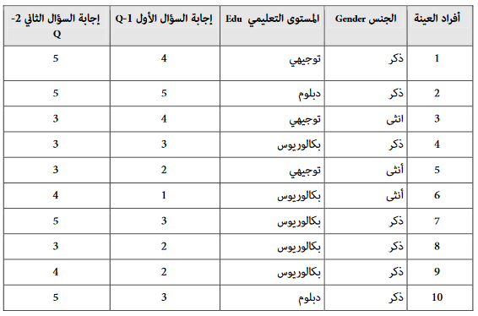
عرض البيانات من خلال الجداول الإحصائية
https://midocean.edu.km/

Slide 20
خطوات الجدول التكراري على برنامج SPSS
1- ادخال البيانات على البرنامج الإحصائي SPSS
2- نضغط على
analyze Descriptive Statistics Frequencies
3- تظهر نافذة جديدة بعنوان Frequencies ثم نقوم بنقل جميع المتغيرات إلى خانة Variables ثم الضغط على OK
https://midocean.edu.km/

Slide 21
ثالثا: عرض البيانات عن طريق الأشكال والرسوم البيانية
يمثل الرسم البياني تصويرا للبيانات المتعلقة بالظاهرة المدروسة ، وعلى الباحث اختيار الرسم البياني الذي يحقق الهدف الذي ينشده من عرض البيانات.
يوجد العديد من طرق عرض البيانات بالرسوم البيانية أﻫﻤﻬـﺎ الأﻋﻤـﺪة اﻟﺒﻴﺎﻧﻴـﺔBar Charts والخطوط اﻟﺒﻴﺎﻧﻴﺔLine Charts ورﺳﻮم المساحات Area Charts ورﺳﻮم اﻟﺪواﺋﺮPie Charts وغيرها.
https://midocean.edu.km/

Slide 22
أولا: الأعمدة البيانية Bar Charts
عندما تكون البيانات منفصلة وفئوية فإن الأعمدة البيانية تكون هي الوسيلة المناسبة لعرضها بهدف إظهار أعلى وأدنى قيمة للمتغيرات.
تهدف الأعمدة البيانية إلى إظهار التغيرات في بيانات معينة مقارنة بالتغيرات في بيانات معينة أخرى خلال فترات زمنية محددة
الأعمدة البيانية يمكن أن تكون على شكل أعمدة بيانية بسيطة ، أو أعمدة بيانية مزدوجة، أو أعمدة بيانية المجزأة.
https://midocean.edu.km/

Slide 23
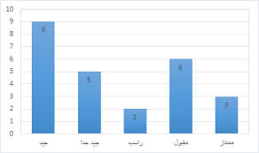

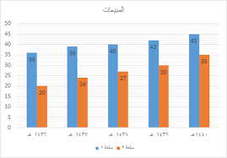
https://midocean.edu.km/

Slide 24
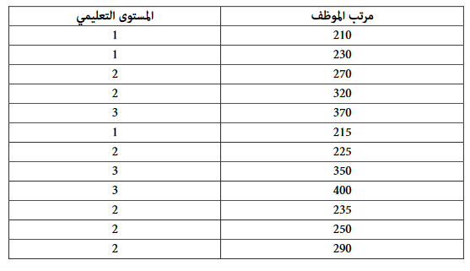
خطوات الحصول على الأعمدة البيانية البسيطة على البرنامج الاحصائي SPSS
مثال1: لديك البيانات التالية والتي توضح العلاقة بين مرتب الموظف ومستواه التعليمي. المطلوب عرض البيانات على شكل رسم بياني باستخدام الأعمدة البسيطة
https://midocean.edu.km/

Slide 25
خطوات الحصول على الأعمدة البيانية البسيطة على البرنامج الاحصائي SPSS
1 - بعد إدخال المتغيرات والبيانات السابقة في المثال في البرنامج الاحصائي ، نضغط على
Graphs Legacy Dialogs Bar
2- ستظهر نافذة تضم ثلاثة أشكال من الأعمدة البيانية Simple, Clustered, Stacked
3- نضغط على Simple ثم اختيار Summaries for groups of casesثم الضغط بعد ذلك على Define
4- ستظهر نافذة جديدة وفيها نقوم بالترميز على other statistic ( mean) ثم نضع المتغير salary في المستطيل variables على أساس أنك تريد للأعمدة ان تمثل المرتبات. ونضع المتغير education داخل المستطيل Category Axis ثم الضغط على OK.
https://midocean.edu.km/

Slide 26
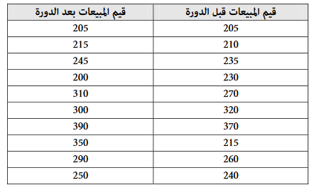
خطوات الحصول على الأعمدة البيانية البسيطة على البرنامج الاحصائي SPSS
مثال 2: البيانات التالية تمثل قيم المبيعات لعشرة موظفين قبل حضور الدورة التدريبية وبعدها .
المطلوب تمثيل هذه البيانات على شكل رسم بياني باستخدام الأعمدة البسيطة
https://midocean.edu.km/

Slide 27
خطوات الحصول على الأعمدة البيانية البسيطة على البرنامج الاحصائي SPSS
1 - بعد إدخال المتغيرات والبيانات السابقة في المثال في البرنامج الاحصائي ، نضغط على
Graphs Legacy Dialogs Bar
2 - ستظهر نافذة تضم ثلاثة أشكال من الأعمدة البيانية Simple, Clustered, Stacked
3- نضغط على Simple ثم اختيار Summaries of separate variablesثم الضغط بعد ذلك على Define
4 - ستظهر نافذة جديدة وفيها نقوم بوضع المتغيرين Before training and After training داخل مستطيل بعنوان Bars Represent ثم الضغط على OK
https://midocean.edu.km/

Slide 28
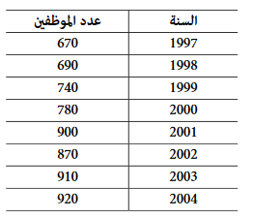
خطوات الحصول على الأعمدة البيانية البسيطة على البرنامج الاحصائي SPSS
مثال 3: تمثل البيانات التالية عدد الموظفين خلال الأعوام 1998 - 2004
والمطلوب عرض البيانات على شكل أعمدة بيانية بسيطة.
https://midocean.edu.km/

Slide 29
خطوات الحصول على الأعمدة البيانية البسيطة على البرنامج الاحصائي SPSS
1- بعد إدخال المتغيرات والبيانات السابقة في المثال في البرنامج الاحصائي ، نضغط على
Graphs Legacy Dialogs Bar
2 - ستظهر نافذة تضم ثلاثة أشكال من الأعمدة البيانية Simple, Clustered, Stacked
3- نضغط على Simple ثم اختيار Values of individual cases ثم الضغط بعد ذلك على Define
4- ستظهر نافذة جديدة وفيها نضع المتغير employees داخل المستطيل Bars Represent ثم الترميز على Variables ثم نضع المتغير year في المستطيل أسفل كلمة variables والتي قمنا بالترميز عليها ثم الضغط بعد ذلك على ok.
https://midocean.edu.km/

Slide 30
الأعمدة البيانية المزدوجة على برنامج SPSS
تستخدم الأعمدة البيانية المزدوجة Clustered لمقارنة ظاهرتين أو أكثر لعدد من السنوات كمقارنة الذكور والإناث لعدة سنوات.
مثال 4: أظهرت البيانات المتعلقة بودائع أحد البنوك ( القيمة بالمليون جنيه) خلال ثمان سنوات .المطلوب تمثيل ودائع البنك بأنواعها الثلاثة على أساس الأعمدة المزدوجة Clustered Bars على مدى السنوات المذكورة.
https://midocean.edu.km/

Slide 31
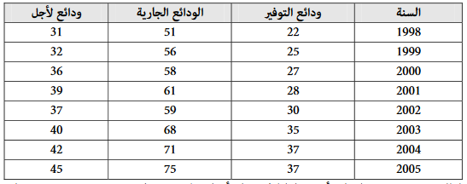
الأعمدة البيانية المزدوجة على برنامج SPSS
https://midocean.edu.km/

Slide 32
الأعمدة المزدوجة على برنامج SPSS
1- بعد إدخال المتغيرات والبيانات السابقة في المثال في البرنامج الاحصائي ، نضغط على
Graphs Legacy Dialogs Bar
2- ستظهر نافذة تضم ثلاثة أشكال من الأعمدة البيانية Simple, Clustered, Stacked
3- نضغط على clustered ثم اختيار Values of individual cases ثم الضغط بعد ذلك على Define
4- ستظهر نافذة جديدة وفيها نضع المتغيرات saving , current, long term داخل المستطيل Bars Represent ثم الترميز على Variables ثم نضع المتغير yearفي المستطيل أسفل كلمة variables بعد الترميز عليها ثم الضغط بعد ذلك على ok.
https://midocean.edu.km/

Slide 33
الأعمدة البيانية المجزأة على برنامج SPSS
تستخدم الأعمدة البيانية المجزأة Stacked أيضا لمقارنة ظاهرتين أو أكثر لعدد من السنوات كمقارنة المدخنين وغير المدخنين لعدة سنوات.
مثال 5: أظهرت البيانات المتعلقة بودائع أحد البنوك ( القيمة بالمليون جنيه) خلال ثمان سنوات .
المطلوب تمثيل ودائع البنك بأنواعها الثلاثة على أساس الأعمدة المجزأة Stacked Bars على مدى السنوات المذكورة.
https://midocean.edu.km/

Slide 34
الأعمدة البيانية المجزأة على برنامج SPSS
https://midocean.edu.km/

Slide 35
خطوات الأعمدة المجزأة على برنامج SPSS
1- بعد إدخال المتغيرات والبيانات السابقة في المثال في البرنامج الاحصائي ، نضغط على
Graphs Legacy Dialogs Bar
2- ستظهر نافذة تضم ثلاثة أشكال من الأعمدة البيانية Simple, Clustered, Stacked
3- نضغط على stacked ثم اختيارvalues of individual cases ثم الضغط بعد ذلك على Define
4- ستظهر نافذة جديدة وفيها نضع المتغيرات saving , current, long term داخل المستطيل Bars Represent ثم الترميز على Variables ثم نضع المتغير yearفي المستطيل أسفل كلمة variables بعد الترميز عليها ثم الضغط بعد ذلك على ok.
https://midocean.edu.km/

Slide 36
الخطوط البيانية line charts
يمكن تمثيل البيانات على أساس خطوط بيانية وذلك بهدف توضيح الاتجاه العام لظاهرة ما أو لعدة ظواهر خلال فترات زمنية متتالية.
هناك ثلاثة أشكال من الخطوط البيانية : البسيطة Simple ، والمتعددة Multiple ،والخطوط الساقطة Drop- line.
أولا: الخطوط البيانية البسيطة
تستخدم الخطوط البيانية البسيطة كثيرا في حالة وجود متغير واحد لمراقبة تطوره على مر الفترات الزمنية.
https://midocean.edu.km/

Slide 37
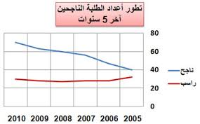
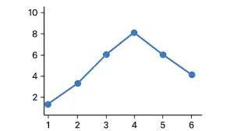
https://midocean.edu.km/

Slide 38
مثال 6: تمثل البيانات التالية عدد الموظفين خلال الأعوام 1998 - 2004 .
المطلوب عرض البيانات على شكل خطوط بيانية بسيطة.
https://midocean.edu.km/

Slide 39
خطوات الخطوط البيانية البسيطة على برنامج SPSS
1- بعد إدخال المتغيرات والبيانات السابقة في المثال في البرنامج الاحصائي ، نضغط على
Graphs Legacy Dialogs Line
2- ستظهر نافذة تضم ثلاثة أشكال من الخطوط البيانية Simple, Multiple, Drop-line
3- نضغط على Simple ثم اختيار Values of individual casesثم الضغط بعد ذلك على Define
4- ستظهر نافذة جديدة وفيها نضع المتغير no of employees داخل المستطيل Bars Represent ثم الترميز على Variables ثم نضع المتغير year في المستطيل أسفل كلمة variables والتي قمنا بالترميز عليها ثم الضغط بعد ذلك على ok
https://midocean.edu.km/

Slide 40
الخطوط البيانية المتعددة Multiple
يستخدم هذا النوع من الرسوم البيانية في حالة وجود متغيرين فأكثر ، ويريد الباحث ان يراقب التطورات لهذين المتغيرين على مر فترات من الزمن ، على أن يكون ذلك في نفس الرسم.
مثال 7: أظهرت البيانات المتعلقة بودائع أحد البنوك ( القيمة بالمليون جنيه) خلال ثمان سنوات .
المطلوب تمثيل ودائع البنك بأنواعها الثلاثة على أساس خطوط بيانات متعددة.
https://midocean.edu.km/

Slide 41
الخطوط البيانية المتعددة على برنامج SPSS
https://midocean.edu.km/

Slide 42
الخطوط البيانية المتعددة على برنامج SPSS
1- بعد إدخال المتغيرات والبيانات السابقة في المثال في البرنامج الاحصائي ، نضغط على
Graphs Legacy Dialogs Line
2- ستظهر نافذة تضم ثلاثة أشكال من الخطوط البيانية Simple, Multiple, Drop-line
3- نضغط على Multiple ثم اختيار Values of individual cases ثم الضغط بعد ذلك على Define
4 -ستظهر نافذة جديدة وفيها نضع المتغيرات saving , current, long term داخل المستطيل Bars Represent ثم الترميز على Variables ثم نضع المتغير year في المستطيل أسفل كلمة variables بعد الترميز عليها ثم الضغط بعد ذلك على ok
https://midocean.edu.km/

Slide 43
المساحات البيانية Areas
تمثل المساحة البيانية المساحة التي تكون بين خط المحور السيني والخط البياني الذي يمثل المتغير المعني وبالتالي يتم تظليل هذه المسافة.
هناك شكلين من المساحات البيانية المساحات البيانية البسيطة Simple والمساحات البيانية المجزأة Stacked
المساحات البيانية البسيطة
تستخدم المساحات البيانية البسيطة في حالة وجود متغير واحد فقط وذلك بهدف مراقبة تطور هذا المتغير بمرور الوقت .
https://midocean.edu.km/

Slide 44
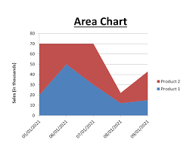
https://midocean.edu.km/

Slide 45
مثال 9: تمثل البيانات التالية عدد الموظفين خلال الأعوام 1998 - 2004 والمطلوب عرض البيانات على شكل مساحات بيانية بسيطة.
https://midocean.edu.km/

Slide 46
خطوات المساحات البيانية البسيطة على برنامج SPSS
1- بعد إدخال المتغيرات والبيانات السابقة في المثال في البرنامج الاحصائي ، نضغط على Graphs Area Area Chart
2- ستظهر نافذة تضم Simple, Stacked
3- ثم اختيار Values of individual cases ثم الضغط بعد ذلك على Define
4- ستظهر نافذة جديدة وفيها نضع المتغيرات employment داخل المستطيل Points Represent ووضع year داخل المستطيل أسفل variables ثم الضغط بعد ذلك على ok
https://midocean.edu.km/

Slide 47
مثال 10: أظهرت البيانات المتعلقة بودائع أحد البنوك ( القيمة بالمليون جنيه) خلال ثمان سنوات .
المطلوب: تمثيل ودائع البنك بأنواعها الثلاثة على أساس المساحات البيانية المجزأة على مدى السنوات المذكورة.
https://midocean.edu.km/

Slide 48
المساحات البيانية المجزأة على برنامج SPSS
1- بعد إدخال المتغيرات والبيانات السابقة في المثال في البرنامج الاحصائي ، نضغط على
Graphs Area Area Chart
2- ستظهر نافذة تضم Simple, Stacked
3- ثم اختيار Values of individual cases ثم الضغط بعد ذلك على Define
4- ستظهر نافذة جديدة وفيها نضع المتغيرات saving , current, long term داخل المستطيل Areas Represent ووضع year داخل المستطيل أسفل كلمة variables ثم الضغط بعد ذلك على ok
https://midocean.edu.km/

Slide 49
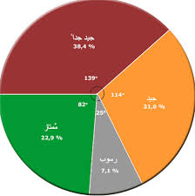
الدوائر البيانية Pie Charts
تستخدم الدوائر البيانية عند وجود بيانات معينة تم تقسيمها إلى عدة أجزاء أو حصص بحيث يمثل كل جزء أو حصة نسبة مئوية معينة من المجموع الكلي للمتغير.
https://midocean.edu.km/

Slide 50
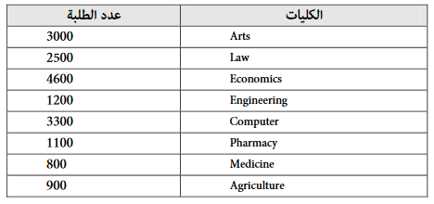
الدوائر البيانية Pie Charts
مثال : كان عدد طلبة احدى الجامعات خلال العام الدراسي 2005 – 2006 حسب الكليات كما يلي:
https://midocean.edu.km/

Slide 51
خطوات الدوائر البيانية على برنامج SPSS
1- بعد إدخال المتغيرات في البرنامج الاحصائي ، نضغط على
Graph Pie
2- ستظهر نافذة Pie Charts
3- ثم اختيار Values of individual cases ثم الضغط بعد ذلك على Define
4- ستظهر نافذة جديدة سوف نضع متغير أعداد الطلبة داخل المستطيل slices Represent ثم التأشير على كلمة Variables ونقل المتغير faculties داخل المستطيل أسفل كلمة variables ثم الضغط على OK
https://midocean.edu.km/

Slide 52
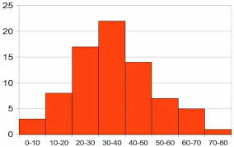
المدرج التكراري
رسم يحتوي على محورين متعامدين أفقي ورأسي يحتوي المحور الأفقي على الفئات والمحور الرأسي على تكرار كل فئة.
https://midocean.edu.km/

Slide 53
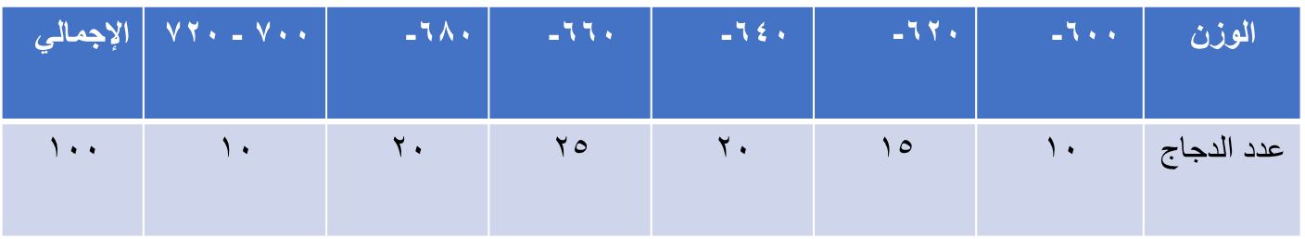
المدرج التكراري
مثال: فيما يلي التوزيع التكراري لأوزان عينة من الدواجن بالجرام حجمها 100 اختيرت من أحد المزارع بعد 45 يوم.
https://midocean.edu.km/

Slide 54
خطوات المدرج التكراري على برنامج SPSS
1- من قائمة Graphs اختر Histogram
Graphs Legacy Dialogs Histogram
2- من قائمة المتغيرات حدد المتغير المطلوب ثم انقله إلى المستطيل المناسب له
3- لإظهار شكل المنحنى الطبيعي قم بنقر مربع Display Normal Curve
4- أنقر على الزر OK
https://midocean.edu.km/

Slide 55
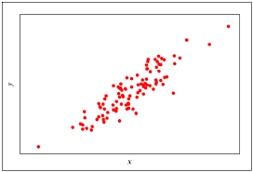
الشكل الانتشاري
شكل يوضح العلاقة بين متغيرين متصلين، ومن خلاله يمكن تكوين فكرة أولية عن درجة العلاقة بين متغيرين.
https://midocean.edu.km/

Slide 56
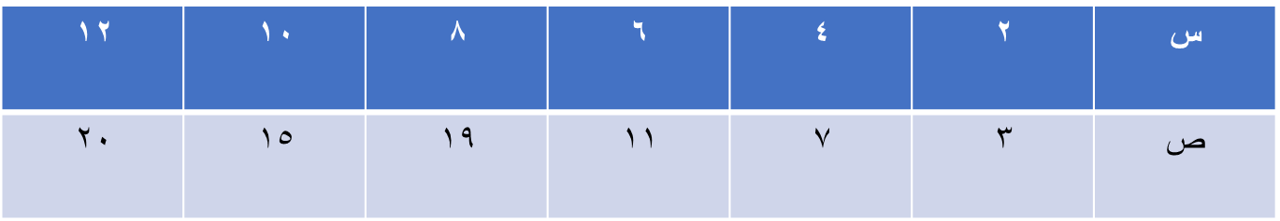
الشكل الانتشاري
مثال : مثل البيانات التالية باستخدام الشكل الانتشاري
https://midocean.edu.km/

Slide 57
خطوات الشكل الانتشاري على SPSS
1- من قائمة Graphs اختر Scatter
2- اختر الخيار Simple
3- انقر الزر Define
4- من قائمة المتغيرات حدد المتغير المطلوب ثم انقله إلى المستطيل المناسب له.
5- انقر الزر OK
https://midocean.edu.km/

Slide 58
التكليف السادس
تقديم عرض ( فيديو حوالي 10 دقائق) + الملف لبحث أو رسالة في مجال تخصصك مستعرضا فيه الجزء الخاص فقط بوصف وعرض البيانات موضحا ما يلي:
1- المقاييس الوصفية المستخدمة
2- الطرق التي اتبعها في عرض البيانات.

Slide 59



Thank You

